Slide 1
Sprøjteteknik med forskellige dyser og tryk
SEGES Innovation 2024
Støttet af Miljøstyrelsen

Slide 2
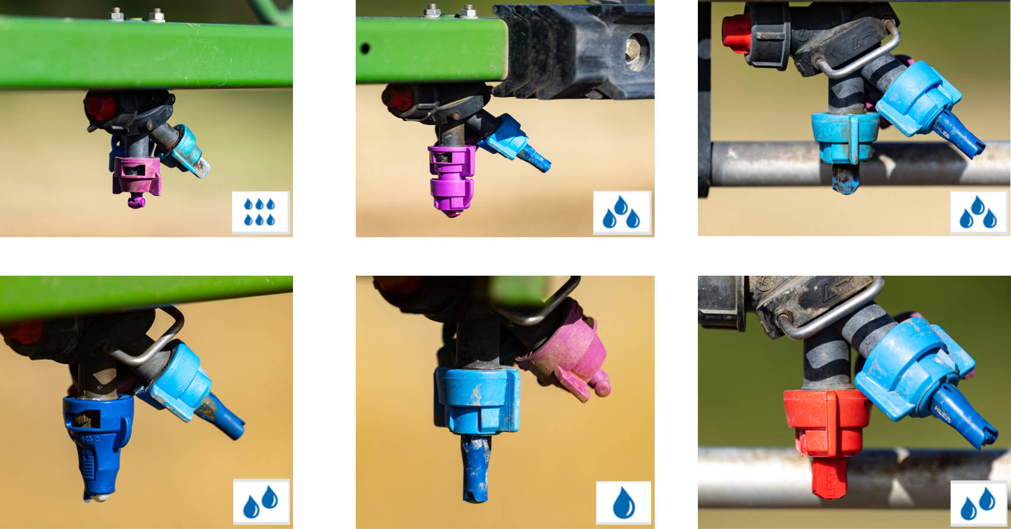
Dysetyper: E = enkeltvifte, D= dobbeltvifte
025 Refleks/lavdriftsdyse (E)
TurboDrop HiSpeed 025 (D)
IDKT 03 kompakt luftinjektionsdyse (D)
IDTA 03 kompakt luftinjektionsdyse (D)
ID 03 luftinjektionsdyse (E)
IDKT 04 kompakt luftinjektionsdyse (D)
Notes:
Dyser er navngivet efter ISO standarder, således at numre angiver størrelsen og dermed ydelsen. SEGES Innovation har med støtte fra Miljøstyrelsen fået fotograferet et udvalg af de mest gængse dysetyper på markedet, der anvendes på konventionelle sprøjter. Refleksdysen/lowdriftsdysen (LD) i 025 er en dyse med små dråber, mens TurboDrop Hispeed med dobbeltvifte fra Agrotop har grovere forstøvning i samme dysestørrelse. TurboDrop Hispeed (TD) kan betegnes som en luftinjektionsdyse. Der er afprøvet to vinklede dobbeltvifte dyser med størrelserne 03 og 04, der er et populært dysevalg. De kan anvendes til stort set alle sprøjteopgaver og samtidig anvendes som afdriftsreducerende teknik med helt op til 90 procent afdriftsreduktion. De betegnes som kompakt luftinjektionsdyser (KLI). En nyere type af vinklet dobbeltvifte dyse er IDTA fra Lechler, der i sammenligning med IDKT 03 dysen er grovere i sin forstøvning. Dysen tilhører stadig kategorien kompakt luftinjektionsdyse (KLI). Som repræsentant for de mest grove dyser er valgt at vise en ID luftinjektionsdyse (ID), der er meget grov i sin forstøvning ved lavt tryk. De viste dråbesymboler giver en indikation af dysernes grovhed ved 3 bar og 150 l/ha.

Slide 3
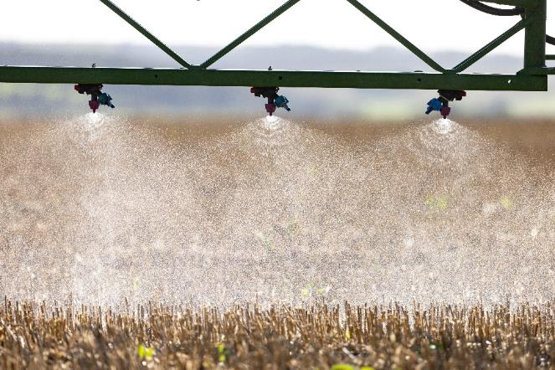
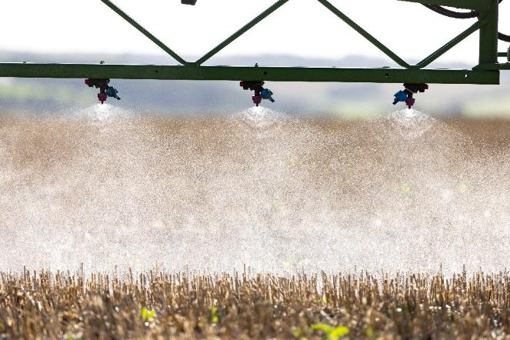
Refleksdyse/lavdrift 025
1,5 bar tryk
3 bar tryk
5 bar tryk
Notes:
En lavdrift/refleksdyse giver fine dråber. Her er vist en 025 TurboTeeJet refleksdyse fra TeeJet. De fine dråber giver en god dækning, men de mange fine dråber giver også risiko for afdrift. Ved 1,5 bar ses et spredebillede, hvor der er dannet færre af de mindste dråber, men på billedet kan alligevel anes en vis mængde af små hvirvlende dråber. Ved 3 og særligt ved 5 bar er det meget tydeligt, at dysen giver mange små fine dråber, der hvirvler op i luften og hænger som sprøjtetåge. Det ses ved at sprøjtedouchen syner mere og mere hvidlig med stigende tryk.

Slide 4
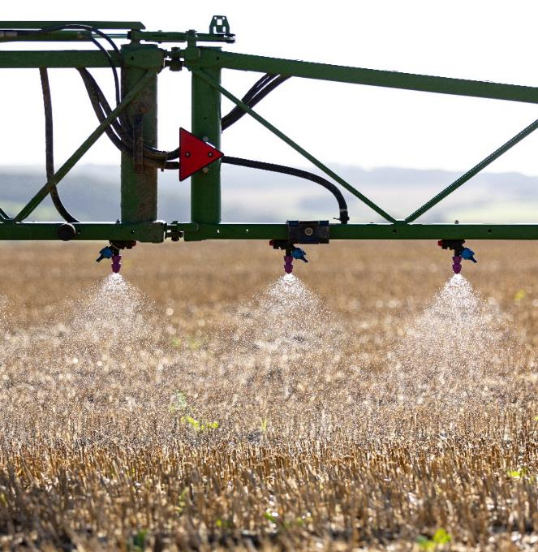
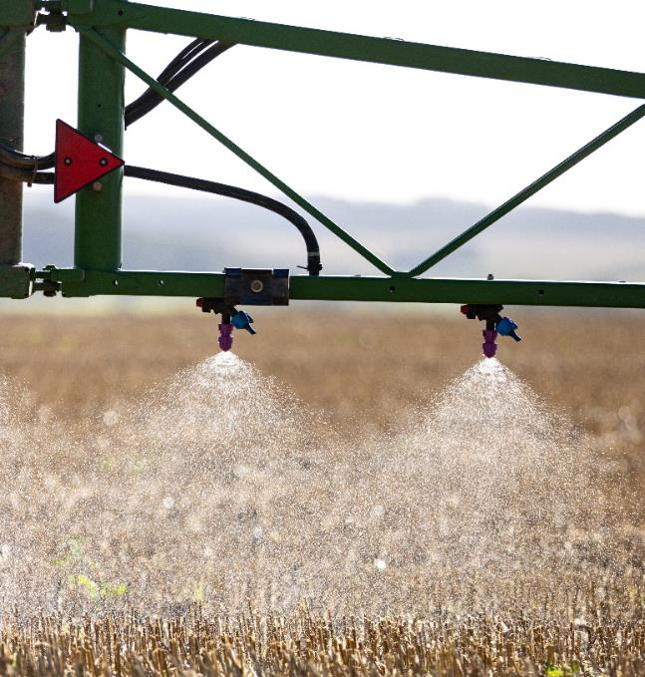
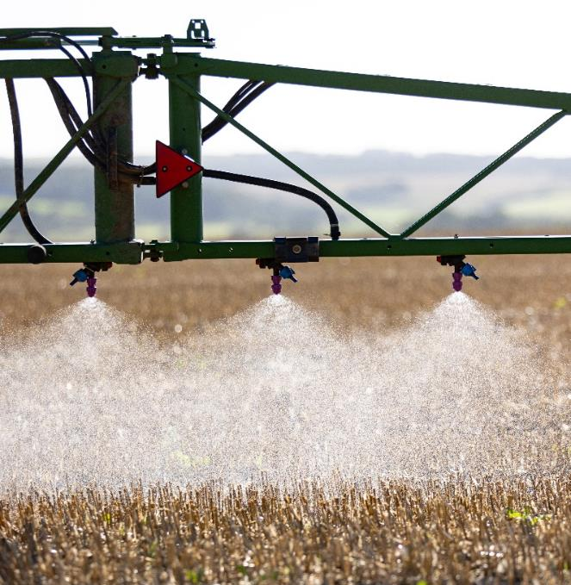
TurboDrop HiSpeed 025
1,5 bar tryk
3 bar tryk
5 bar tryk
Notes:
Turbo Drop HiSpeed 025 fra Agrotop er en dyse udviklet til høj kørehastighed med sin dobbeltvifte med 10 grader frem og 50 grader bagudrettet. Dysen kan anvendes til 90 % afdriftsreduktion med 2,5 bar. På billederne ses vinklingen af dysen og den grovere forstøvning end 025 refleksdysen. Dysen giver mulighed for at anvende en højere kørehastighed og lavere vandmængde end ved det optimale spektrum for 03 kompaktluftinjektionsdyser. Ved 5 bar ses også for denne dysetype et stigende antal små sprøjtedråber.

Slide 5
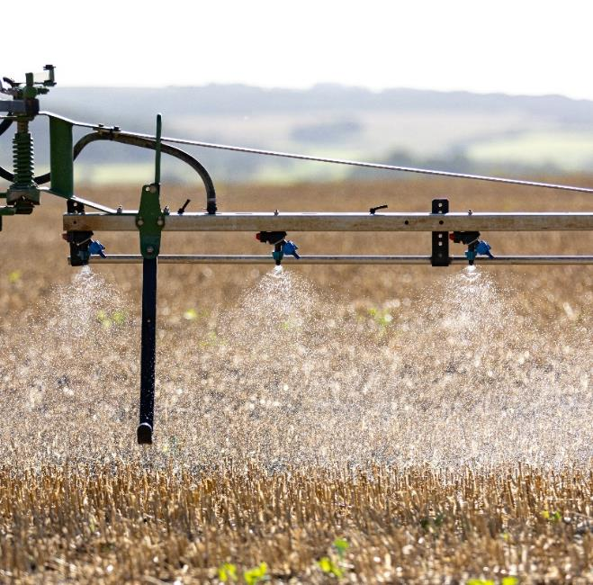
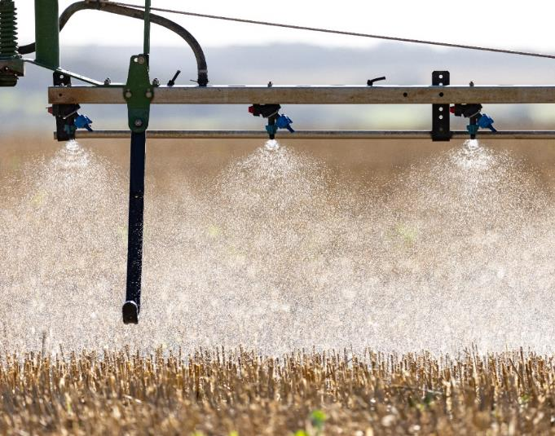
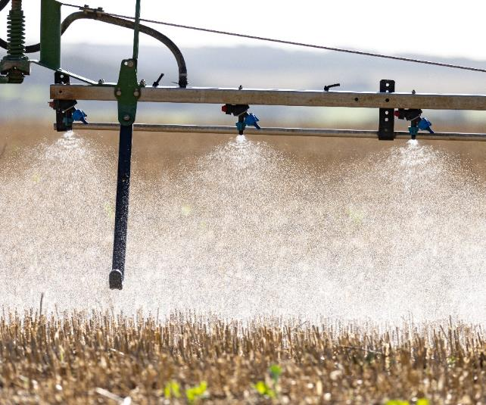
IDKT 03
1,5 bar tryk
3 bar tryk
5 bar tryk
Notes:
IDKT dyse i størrelsen 03 er en dobbeltviftedyse. Dysen kan anvendes til 90 % afdriftsreduktion med max 1,5 bar tryk. Dysen er bredt anvendt i dag, da den kan anvendes til afdriftsreduktion og samtidig give mulighed for på fladen at køre med større vandmængder fra 150-200 l pr. hektar med en kørehastighed på 7,5-9 km/t. Ved 1,5 bar tryk ses det på billedet, at der er ganske få små dråber i spredebilledet, mens der ved 3-5 bar tryk er et større antal små dråber. Derfor skal der ved høje tryk være obs på afdrift med denne dyse og særligt i mere udfordrende vindhastigheder på 4-5 m/s.

Slide 6
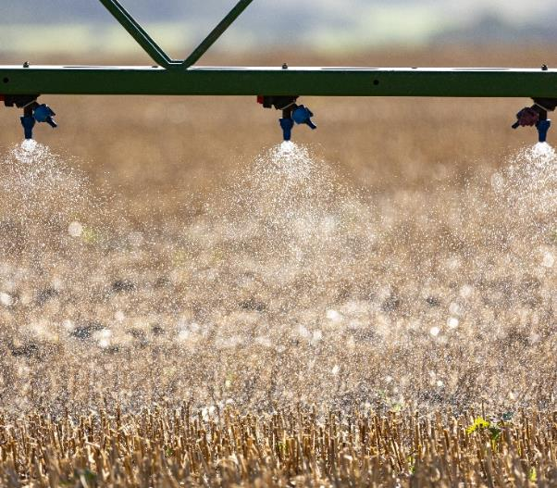
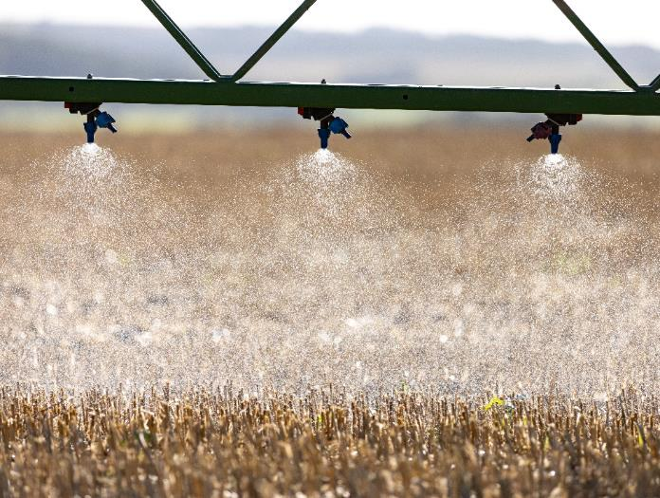
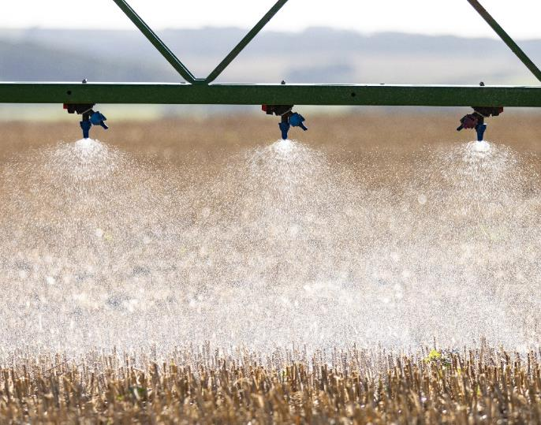
IDTA 03
1,5 bar tryk
3 bar tryk
5 bar tryk
Notes:
IDTA 03 fra Lechler er en videreudvikling af IDKT dysen med dobbelt vifte frem og bagud. Dysen betegnes stadig som en kompakt luftfinjektionsdyse, men har en grovere forstøvning end IDKT. Det kan også ses i godkendelsen til 90 % afdriftsreduktion, hvor den er godkendt til max 2 bar tryk, mens IDKT 03 max. kan anvendes med 1,5 bar.

Slide 7
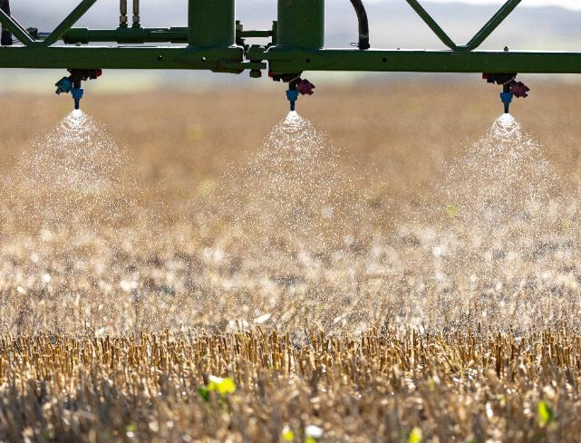
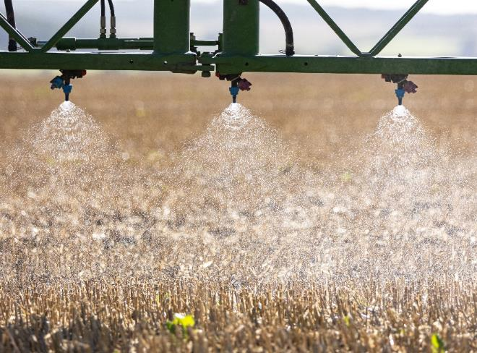
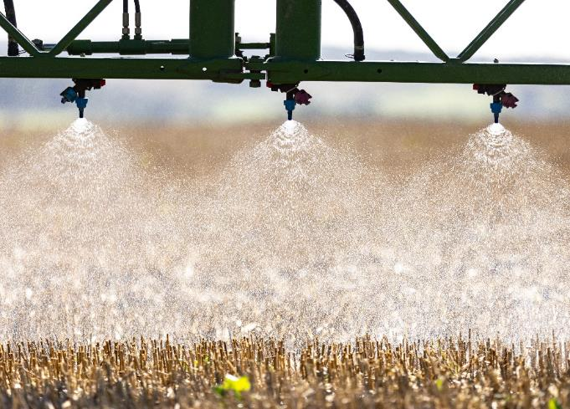
ID 03
1,5 bar tryk
3 bar tryk
5 bar tryk
Notes:
Luftinjektionsdyser er her vist med en Lechler ID 03 dyse som eksempel. Den giver samme ydelse som andre 03 dyser, men med en meget grov forstøvning. Den er kendetegnet ved sin længde og yder optimalt ved 3-5 bar tryk. På billedet ses tydeligt en meget grov og ikke optimalt spredebillede ved 1,5 bar tryk. Ved 3 bar tryk er der lav afdrift og dysen er godkendt til 90 % afdriftsreduktion ved netop 3 bar som det maximale tryk. Ved 5 bar ses på billedet enkelte små dråber. Dysen er ofte blevet betegnet som en nødløsningsdyse, hvis vinden på sprøjtedagen frisker op. I de senere år er der kommet mere fokus på at anvende denne dyse for at sikre minimal afdrift af jordmidler og samtidig udnytte de grove dråber til at få en jævn fordeling under bommen på bar jord. Anvendelser ved 3-5 bar tryk kan også anvendes ved svampesprøjtninger, hvor målet for sprøjtevæsken er stort. Det giver minimal afdrift i marken.

Slide 8
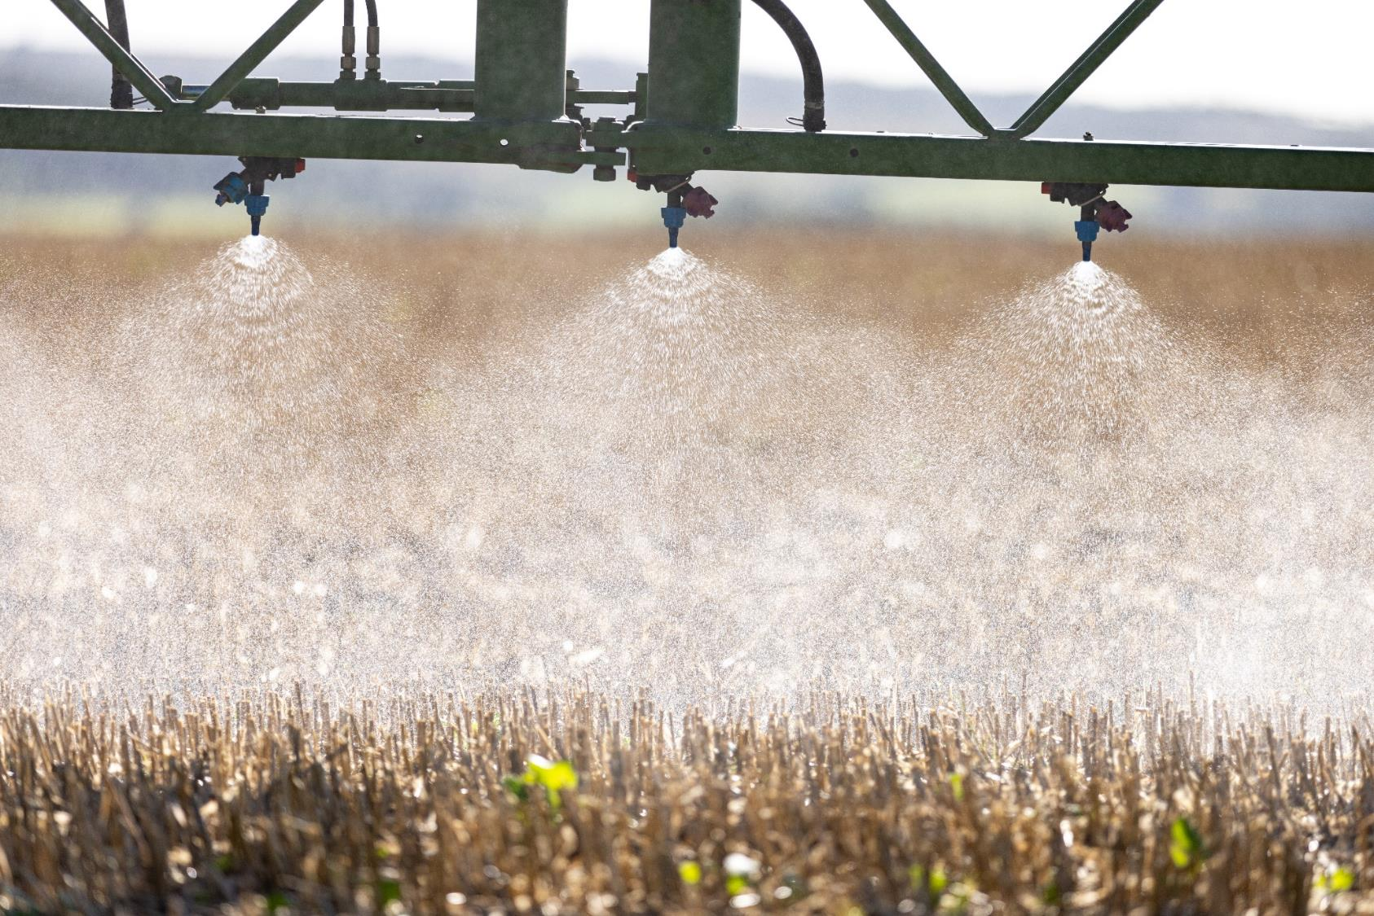
ID 03 ved 8 bar tryk
Notes:
En luftinjektionsdyse i størrelse 03 giver først mange små dråber ved et meget højt tryk. På billedet ses små dråber omkring viften ved 8 bar tryk.

Slide 9
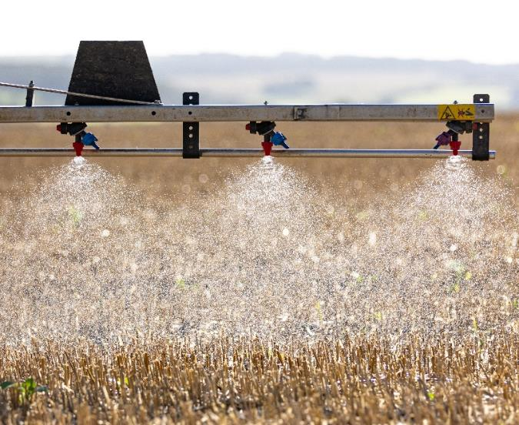
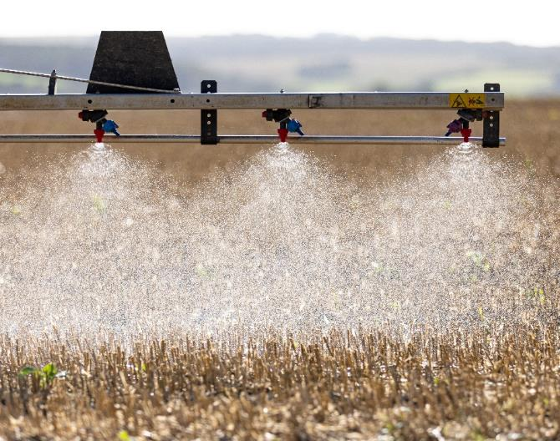
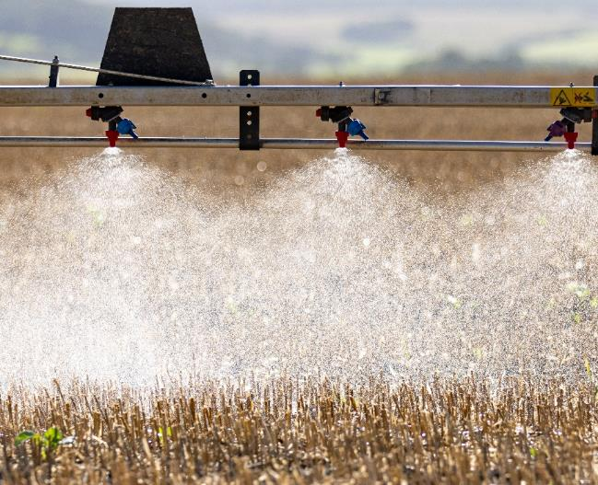
IDKT 04
1,5 bar tryk
3 bar tryk
5 bar tryk
Notes:
IDKT 04 er en dobbeltviftedyse og betegnet som kompakt luftinjektionsdyse. Den kan håndtere større vandmængder end IDKT 03 dysen, men den er kun godkendt til max 1 bar tryk til 90 % afdriftsreduktion.

Slide 10
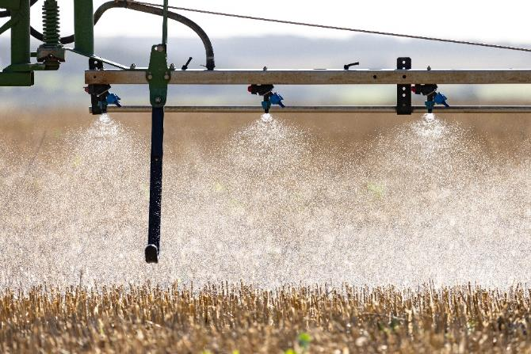
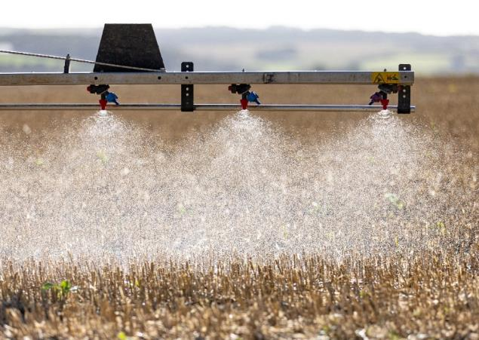
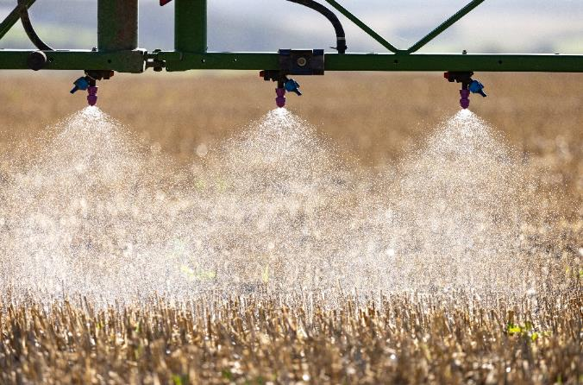
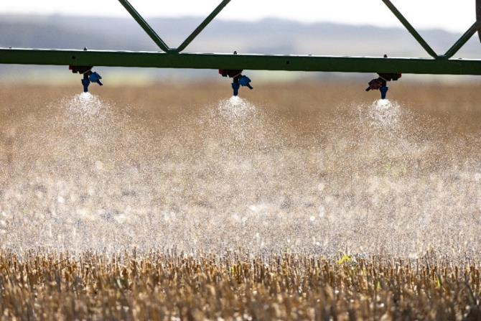
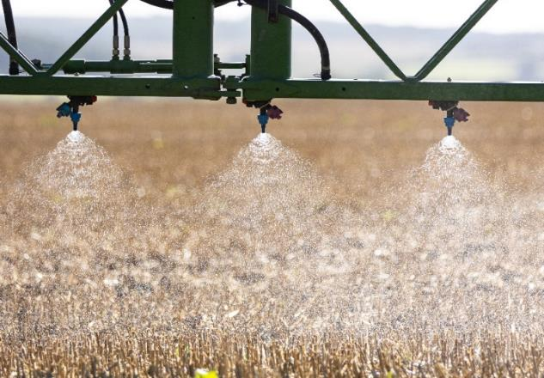
Sammenligning af alle dyser ved 3 bar
Refleks 025
IDKT 03
IDKT 04
TurboDrop HiSpeed 025
IDTA 03
ID 03
Notes:
Her er vist de afprøvede dyser ved 3 bar tryk. De er ordnet efter stigende grovhed i dråbestørrelsen. Det er her tydeligt, at refleks/lavdriftdysen har det de fineste dråber. Herefter kommer de to IDKT dyser. TurboDrop HiSpeed dysen viser her et fint spredebillede med en dråbefordeling, hvor der ikke er mange små dråber. IDTA, som er nyeste udvikling af kompakt luftinjektionsdyser, viser en større grovhed end den sammenlignelige IDKT, og derfor en dyse, der kan sikre både god afsætning og mindre afdrift. Til sidst ses tydeligt den grove forstøvning med en ID luftinjektionsdyse 03.

Slide 11
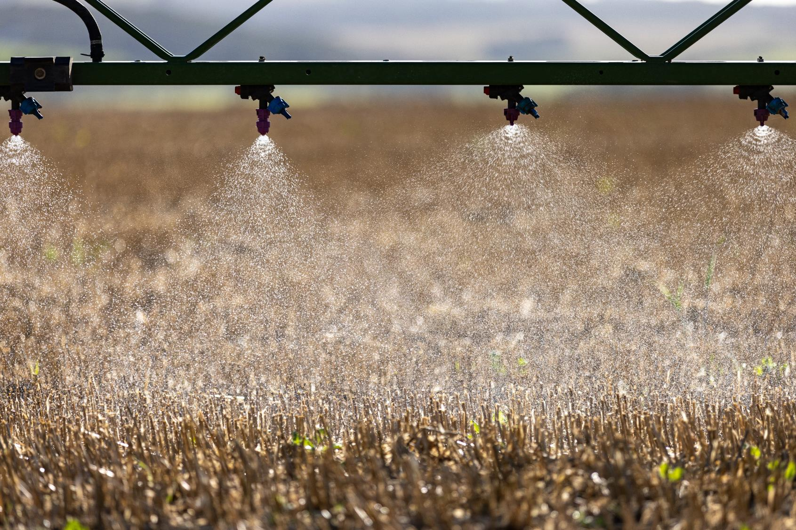
TurboDrop HiSpeed
025 – 1,5 bar
Refleks/lavdrift
0,25 – 1,5 bar
Notes:
Ved et lavt tryk ses tydeligt en forskel mellem de to 025 dyser. En lavdriftdyse giver stadig en del små dråber ved lavt tryk, som kan ses i og over sprøjteviften. Derfor skal man med en fin dyse være meget opmærksom på vindforholdene, selv om man sænker trykket for at minimere afdriften. Selv med et forholdsvis lavt tryk viser billedet stadig en fin fordeling af dråberne i bunden af sprøjteviften. TurboDrop-dysen viser her sin mere grov fordeling i sin forstøvning. Det viser, at det er opbygningen af dysen, der er vigtig at forstå og ikke kun dysestørrelsen.

Slide 12
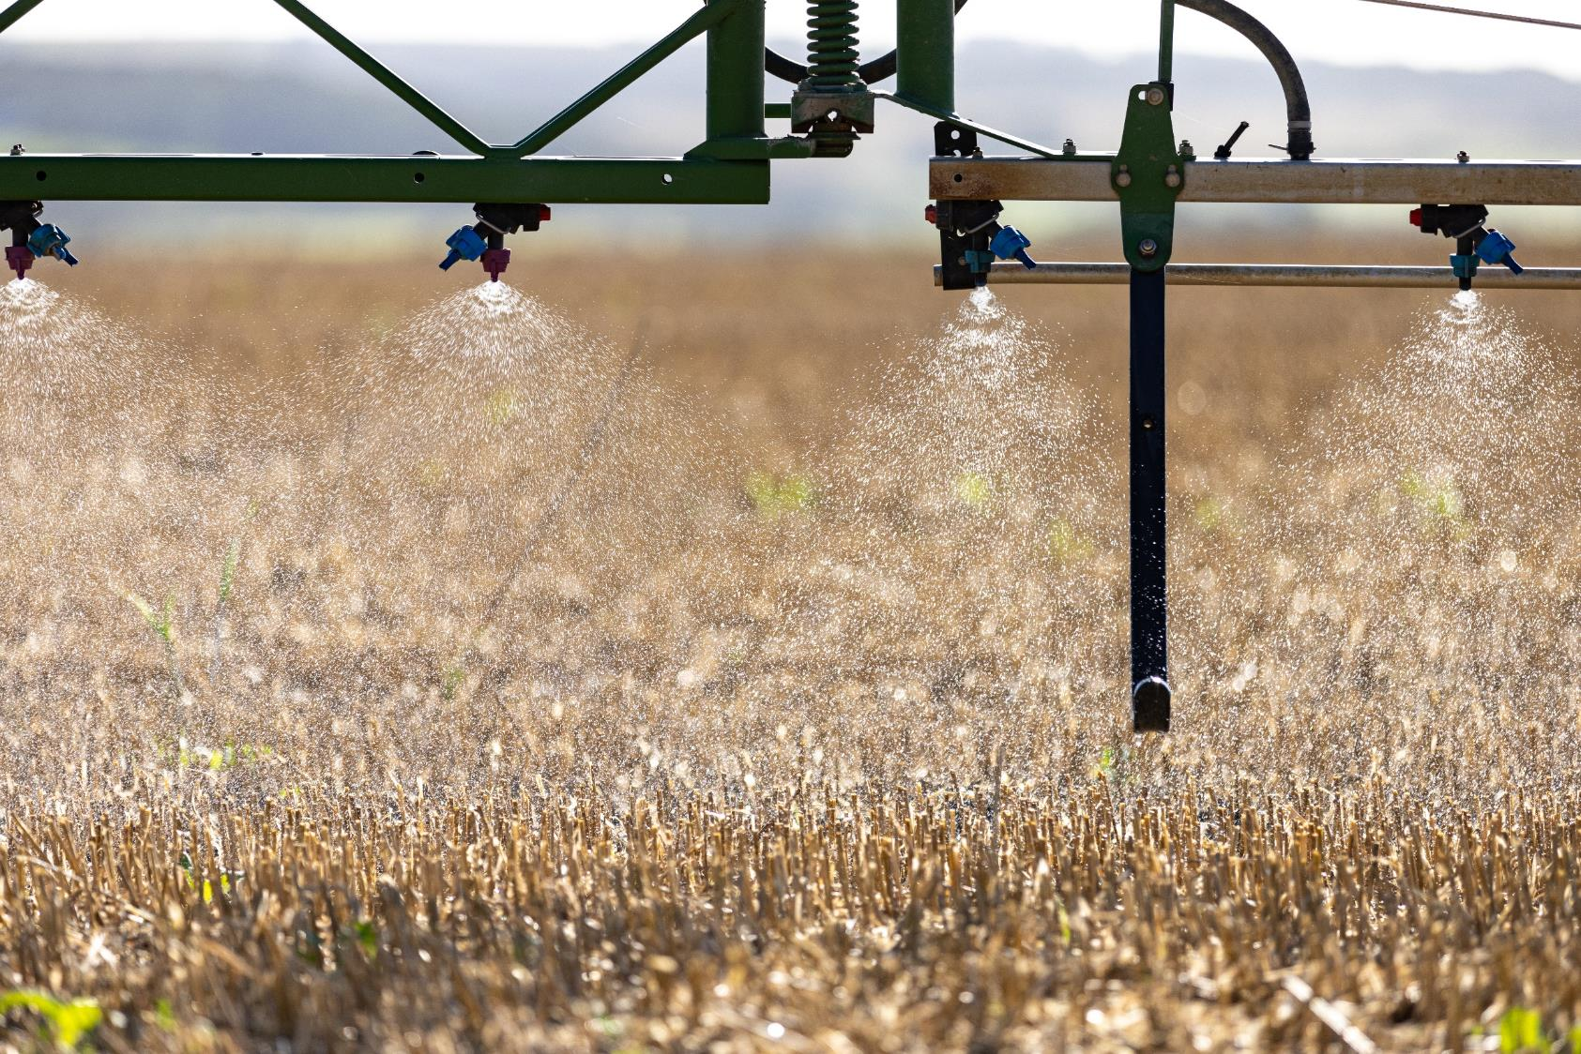
Refleksdyse 025 – 1,5 bar
IDKT 03 – 1,5 bar
Notes:
Ved at anvende 90 % afdriftsreduktion får man færre små dråber og det viser billedet her. Til højre er den godkendte IDKT med max tryk på 1,5 bar og der ses meget få små dråber. Til venstre er vist refleksdyse 025 dyse, der ikke er godkendt til 90 % afdriftsreduktion og selv ved 1,5 bar tryk giver små fine dråber, som ses rundt om viften.

Slide 13
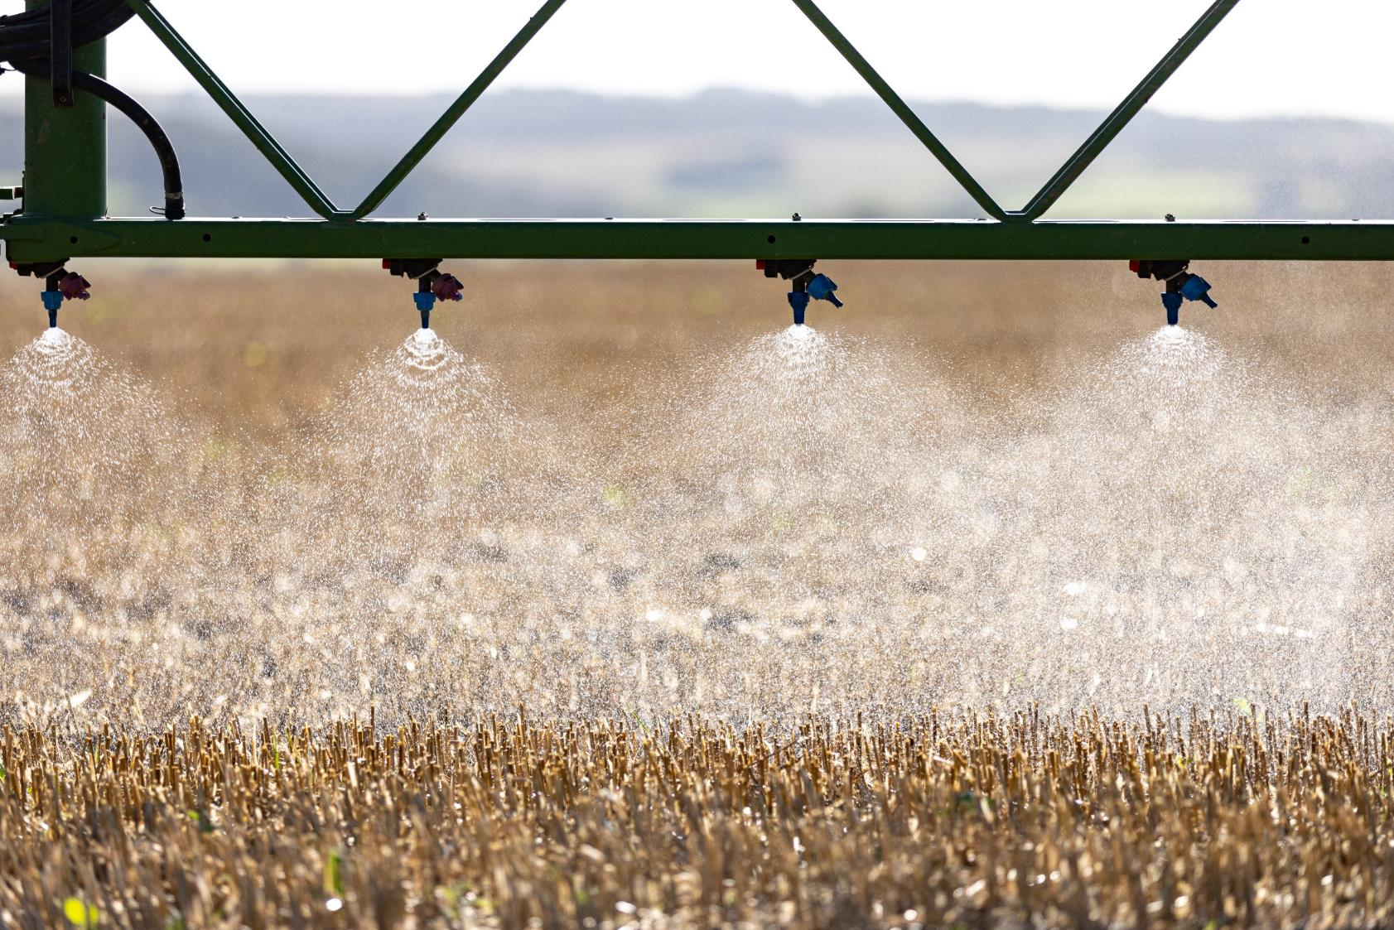
ID 03 – 3 bar
IDTA 03 – 3 bar
Notes:
Her sammenlignes en luftinjektionsdyse 03 tíl venstre med IDTA 03 kompakt luftfinjektionsdyse til højre ved 3 bar tryk. Der ses en tydelig forskel mellem de to dyser, til trods for at IDTA betegnes som en grov dyse. Luftinjektionsdyser har kun ganske få små dråber, mens der ved IDTA ses flere små dråber rundt om sprøjteviften.

Slide 14
Eksempel på valg af dyser til konventionel hydraulisk marksprøjte
Dyse 1 | Lavdriftdyse (LD) eller refleksdyse 025 eller 03 | Vandmængde 150-200 l/ha Egnet til alle sprøjtninger under gunstige forhold
Dyse 2 | Kompakt luftinjektionsdyse (KLI) 025 eller 03 | Sprøjtning under mindre gunstige vindforhold. Vandmængde 150-200 l/ha
Dyse 3 | Kompakt luftinjektionsdyse (KLI) 04 eller luftinjektionsdyse 03 | Velegnet til sprøjtning med stor vandmængde, øget kørehastighed samt opgaver med krav om afdriftsreduktion
Eksempler
Opgave | Dyse | Vand, l/ha | Tryk, bar | Km/t
Småt ukrudt | LD 03 | 160 | 2,1 | 7,5
Ukrudt ved vind | KLI 03 | 180 | 3,0 | 7,9
Prosulfocarb | KLI 04 | 200 | 1,5 | 6,8
Glyphosat | LD 03/KLI 03 | 160 | 1,9 | 7,0
Svampe i korn | KLI 04 | 200 | 3,0 | 9,5
Svampe i raps | KLI 04 | 300 | 3,2 | 6,5
Notes:
Valg af dyser
Det vil være helt individuelt, hvordan man vil prioritere sit dysevalg. I figuren er givet et eksempel på valg til en triplet, og hvordan disse tre dyser kan anvendes.
Det er praktisk at anvende samme størrelse af lavdrift/refleksdysen og den kompakte luftinjektionsdyse, da disse dyser arbejder optimalt ved samme trykinterval. Derfor kan der skiftes mellem dysetyper uden at ændre tryk og hastighed. Ved skifte fra lavdrift/refleksdyser til de almindelige luftinjektionsdyser med samme ISO-størrelse, skal trykket derimod hæves for at fungere optimalt. Der skal derfor vælges en mindre almindelig luftinjektionsdyse, når vandmængde og kørehastighed skal fastholdes.
Lavdriftdysen 03 er en all-round dyse, som er velegnet til stort set alle sprøjteopgaver under gode sprøjteforhold med lav vindhastighed. Kommer der under sprøjtningen mere vind, kan man skifte til kompaktluftinjektionsdysen i samme størrelse.
Kompakt luftinjektionsdysen 03 kan også anvendes til det meste. Ved sprøjtning med glyphosat kan den bruges på de dage, hvor der er lidt vind og mod flerårigt ukrudt før høst, hvor der gerne skal være nedtrængning i afgrøden. Er det nedvisning af eksempelvis væselhale før såning, er det bedst at anvende lavdriftdysen med den finere forstøvning.
Kompakt luftinjektionsdysen 04 er velegnet til svampesprøjtningerne i korn, hvor vandmængde og hastighed gerne må være lidt større og til svampesprøjtning i vinterraps, hvor det er bedst med høj vandmængde og lav hastighed, så sprøjtevæsken trænger langt ned i afgrøden. En anden mulighed er at vælge en luftinjektionsdyse 03, der er meget velegnet under vanskelige vindforhold og efterårssprøjtninger med eksempelvis prosulfocarb.

